Slide 1
LINUX基础-vi/vim的使用

Slide 2
VIM简介
vim可以执行输出、删除、查找、替换、块操作等众多文本操作。
只是一个文本编辑器，不能排版
vim没有菜单，只有命令
vim有三种基本工作模式，分别是：命令模式（command mode）、插入模式（insert mode）和末行模式（last line mode）

Slide 3
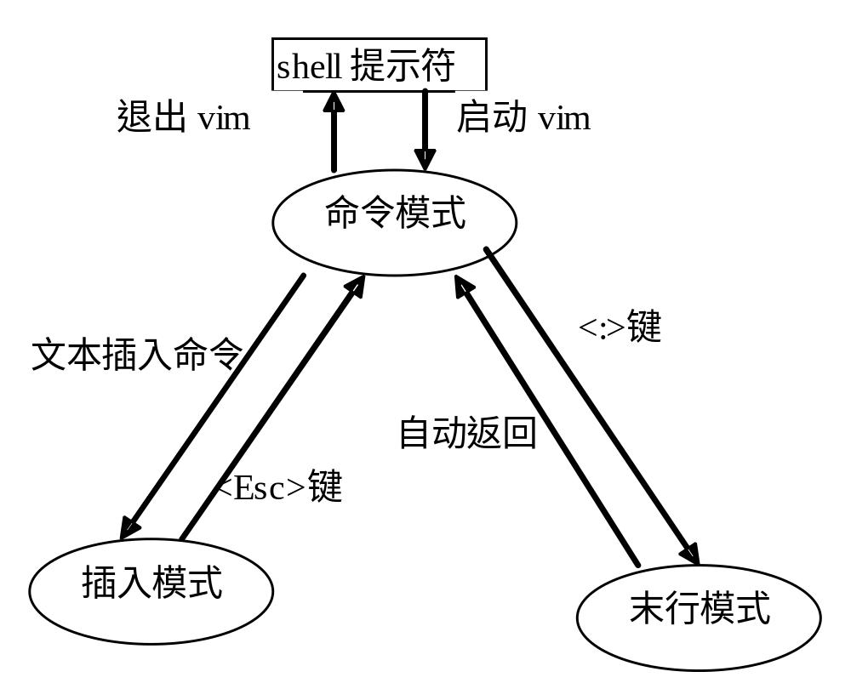
三种模式之间的切换

Slide 4
vim的进入与退出
打开vim：
  打开文件：命令“vim 文件名”
    #vim newfile
    newfile不存在则创建
vim的选项：
  选项“+”表示希望在进入vim之后光标处于文件最末行。
  #vim newfile +
  选项“+n”，表示希望在进入vim之后，光标处于文件中第n行上，
  #vim newfile +10

Slide 5
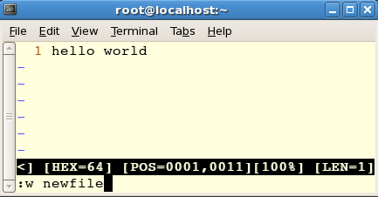
vim的进入与退出
有三种方法保存当前编辑的文件
在末行模式下:
  :w vim保存当前编辑的文件
  :w [filepath] :保存文件、或另保为文件
  :w! [filepath] :强制保存文件，若文件已存在则强行覆盖

Slide 6
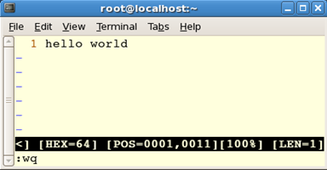
vim的进入与退出
有四种方法可以退出vim返回到shell：
命令模式下：
  连接按两次大写的Z键，保存并退出
末行模式下：
  :q ：退出vim，前提是该文件没有被编辑过
  :q! ：强制退出vim，文件被编辑过
  :wq 或:x ：保存并退出vim

Slide 7
进入插入模式
有三种方法可以从命令模式进入到插入模式：
追加模式：append
  a 由光标之后加入资料。
  A 由该行之末加入资料。
插入模式：insert
  i 由光标之前加入资料。
  I 由该行之首加入资料。
新增行模式：open
  o 新增一行于该行之下供输入。
  O 新增一行于该行之上供输入。

Slide 8
离开插入模式
按《ESC》键结束插入，回到命令模式。

Slide 9
进入末行模式
有三种方法可以从命令模式进入末行模式
: 命令
/ 查找
? 查找

Slide 10
vim的编辑环境设定
在末行模式下，可以编辑vim环境
显示设置：
  set nu: 添加行号显示
  set nonu: 取消行号显示
  set background=dark: 设置背景颜色为暗色
  set background=light: 设置背景颜色为亮色
  syntax [on | off ] 语法打开/关闭高亮
  set hls 高亮关键字
  set nohls 取消高亮关键字

Slide 11
vim的编辑环境设定
在末行模式下，可以编辑vim环境
编辑设置：
  set autoindent 设置自动对齐
  set smartindent 设置智能对齐
  set tabstop=n 设置制表符tab的空格数
  set shiftwidth=n 设置换行时对齐的空格数
  set showmatch 设置智能匹配，左括号与右括号匹配
  set vb t_vb= 去取命令错误时的响声
  set backspace=indent,eol,start 设置退格删除有效

Slide 12
撤消操作
有三种方法可以撤消操作。
在命令模式下：
  u ：恢复最后一个指令之前的结果。
  U ：恢复光标该行之所有改变。
在末行模式下：
  ：undo : 恢复上一个指令之前的结果。

Slide 13
恢复操作
有一种方法可以恢复消操作。
在命令模式下：
  Ctrl+R

Slide 14
编辑多个文件
vim提供同时编辑多个文件的功能，方法如下：
打开多个文件
  #vim file1 [file2] [file3] .....
多个文件之间的编辑切换：
  在末行模式下: e#n 载入下一个文件 e#N 载入上一个文件
  当完成一个文件的编辑后，需要保存该文件，才可切换

Slide 15
单个字符替换
在命令模式下：
  r : 替换光标所在字符，替换后依然为命令模式
  s : 替换光标所在的字符，替换后为插入模式

Slide 16
vim的常用快捷键-光标操作
在命令模式下:
  h 将光标左移一格。
  l 将光标右移一格。
  j 将光标下移一格。
  k 将光标上移一格。
  0 把光标移到当前行的第一个字符处。
  $ 把光标移到当前行的最后一个字符处
  gg 把光标移到文件第一行
  G 把光标移到文件最后一行

Slide 17
vim的常用快捷键-翻页操作
在命令模式下:
  Ctrl + f 向后滚一页。
  Ctrl + d 向后滚半页。
  Ctrl + b 向前滚一页。
  Ctrl + u 向前滚半页。
  Ctrl + e 屏幕向下滚一行。
  Ctrl + y 屏幕项上滚一行。
  nG 将光标移至行号所指定的行的行首
在末行模式下
  :n 命令将光标移动至指定n行

Slide 18
vim的文本编辑-剪切/删除
粘贴命令为：p
字符剪切/删除命令:
  <n>x ：剪切/删除光标所在的N字符
  dh ：剪切/删除光标前一个字符
字剪切/删除命令
  db ：剪切/删除光标前的一个字
  dw ：剪切/删除光标后的一个字
行剪切/删除命令
  <n>dd : 剪切/删除光标下面的N行
  d$ : 剪切/删除光标后面所有的字符
  d0 : 剪切/删除光标前面所有的字符

Slide 19
vim的文本编辑-复制
字复制命令
  yb ：复制光标前的一个字
  yw ：复制光标后的一个字
行复制命令
  <n>yy : 复制光标下面的N行
  y$ : 复制光标后面所有的字符
  y0 : 复制光标前面所有的字符

Slide 20
总结
vim打开、退出与保存退出
vim进入插入，末行模式的方法
vim返回命令模式的方法
vim的环境设定以及自动启动配置文件
vim的搜索与替换方法
vim编辑多个文件的方法
vim的剪切/删除、复制、粘贴方法

Slide 21
练习
利用vim编辑器，创建文本，熟悉使用所有命令。
可以将/etc/passwd文件拷贝到前面目录下，进行操作

Slide 22
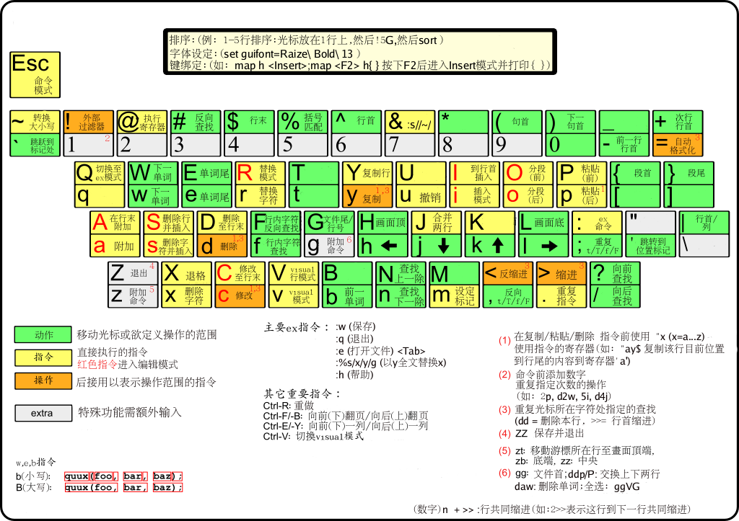
vim命令大全

